Slide 1
FUNCIONES DE TERCER GRADO

Slide 2
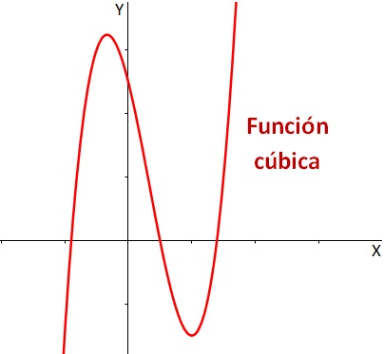
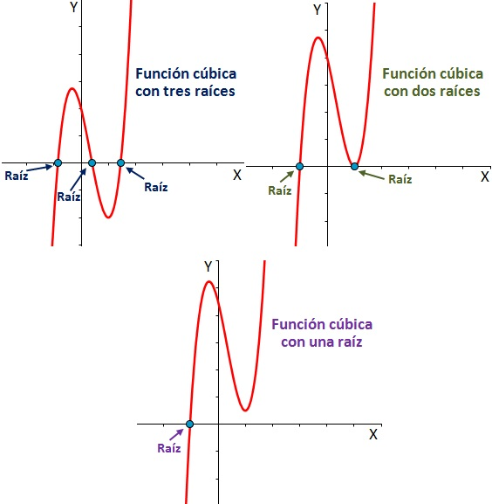
Una función cúbica (o función de tercer grado) es una función polinómica de grado 3, es decir, que el mayor exponente del polinomio es x elevado a 3 (x³):
La representación gráfica de la función cúbica es:
Una función cúbica puede tener tres, dos o una raíz.
Las raíces de una función son los elementos del dominio
tal que su imagen es nula (f(x) = 0).

